Slide 1
Бот-администратор «Товарищ Админ»
Выполнил Егоров Аркадий. Яндекс-Лицей 2022

Slide 2

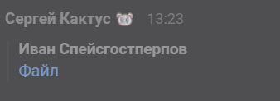
ИДЕЯ ПРОЕКТА
Автор (я)
Вы
Зачем этот бот нужен?
Чтобы управлять чатом через бота без права организатора. Например, если организатор ушел, или он вам не доверяет.

Slide 3
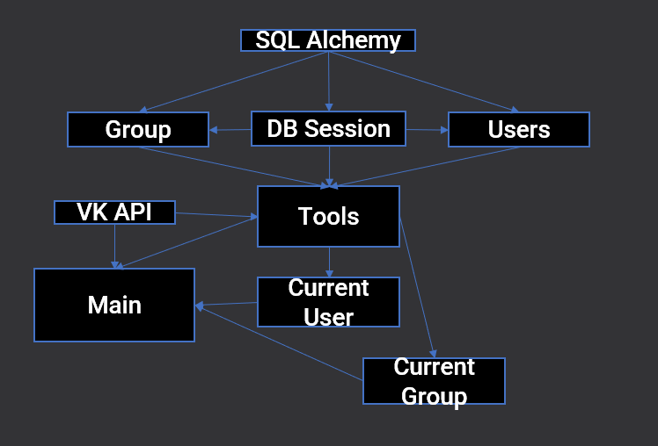
Структура приложения
SQL Alchemy
Group
DB Session
Users
Tools
VK API
Main
Current User
Current Group

Slide 4
Классы и модули
Автор (я)
Main – сама программа
Tools – функции для работы с БД и API
Current User и Current Group – Классы юзера и группы
Users и Group –ORM таблицы БД

Slide 5
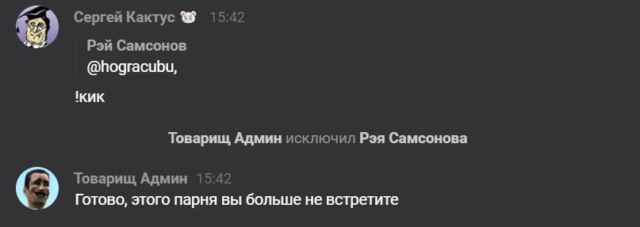
Что бот умеет?

Slide 6


НАЗНАЧЕНИЕ АДМИНА

Slide 7
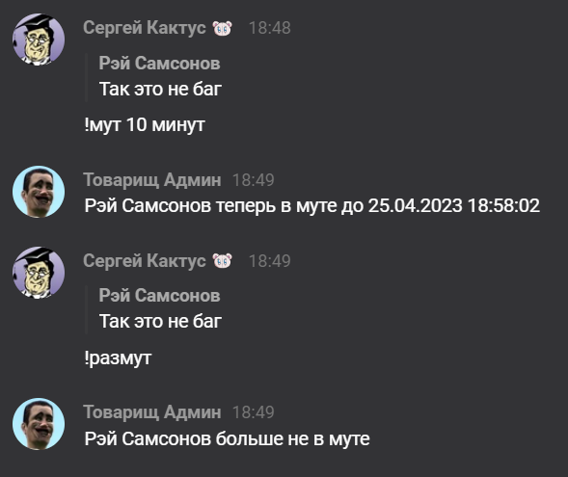
МУТЫ

Slide 8
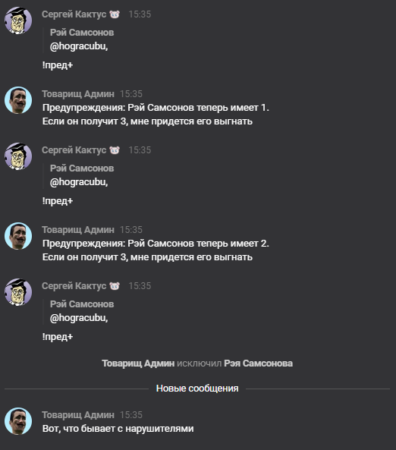

Slide 9
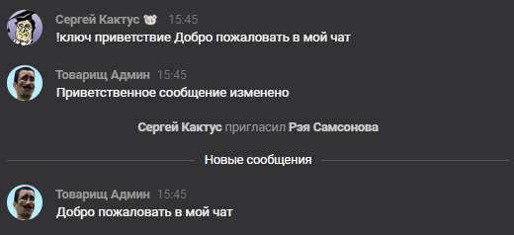
КЛЮЧИ
Автор (я)
«!ключ» позволяет настроить бота в вашем чате. Он может менять приветственное сообщение, максимальное количество предупреждений, запрет на ссылки и запрещенные слова

Slide 10
Спасибо за внимание

